Slide 1
CHỦ ĐỀ 1
Các số từ 1 đến 10
BÀI 6: Luyện tập chung

Slide 2

TIẾT 1

Slide 3







1. Trong hình dưới đây có những số nào?

Slide 4
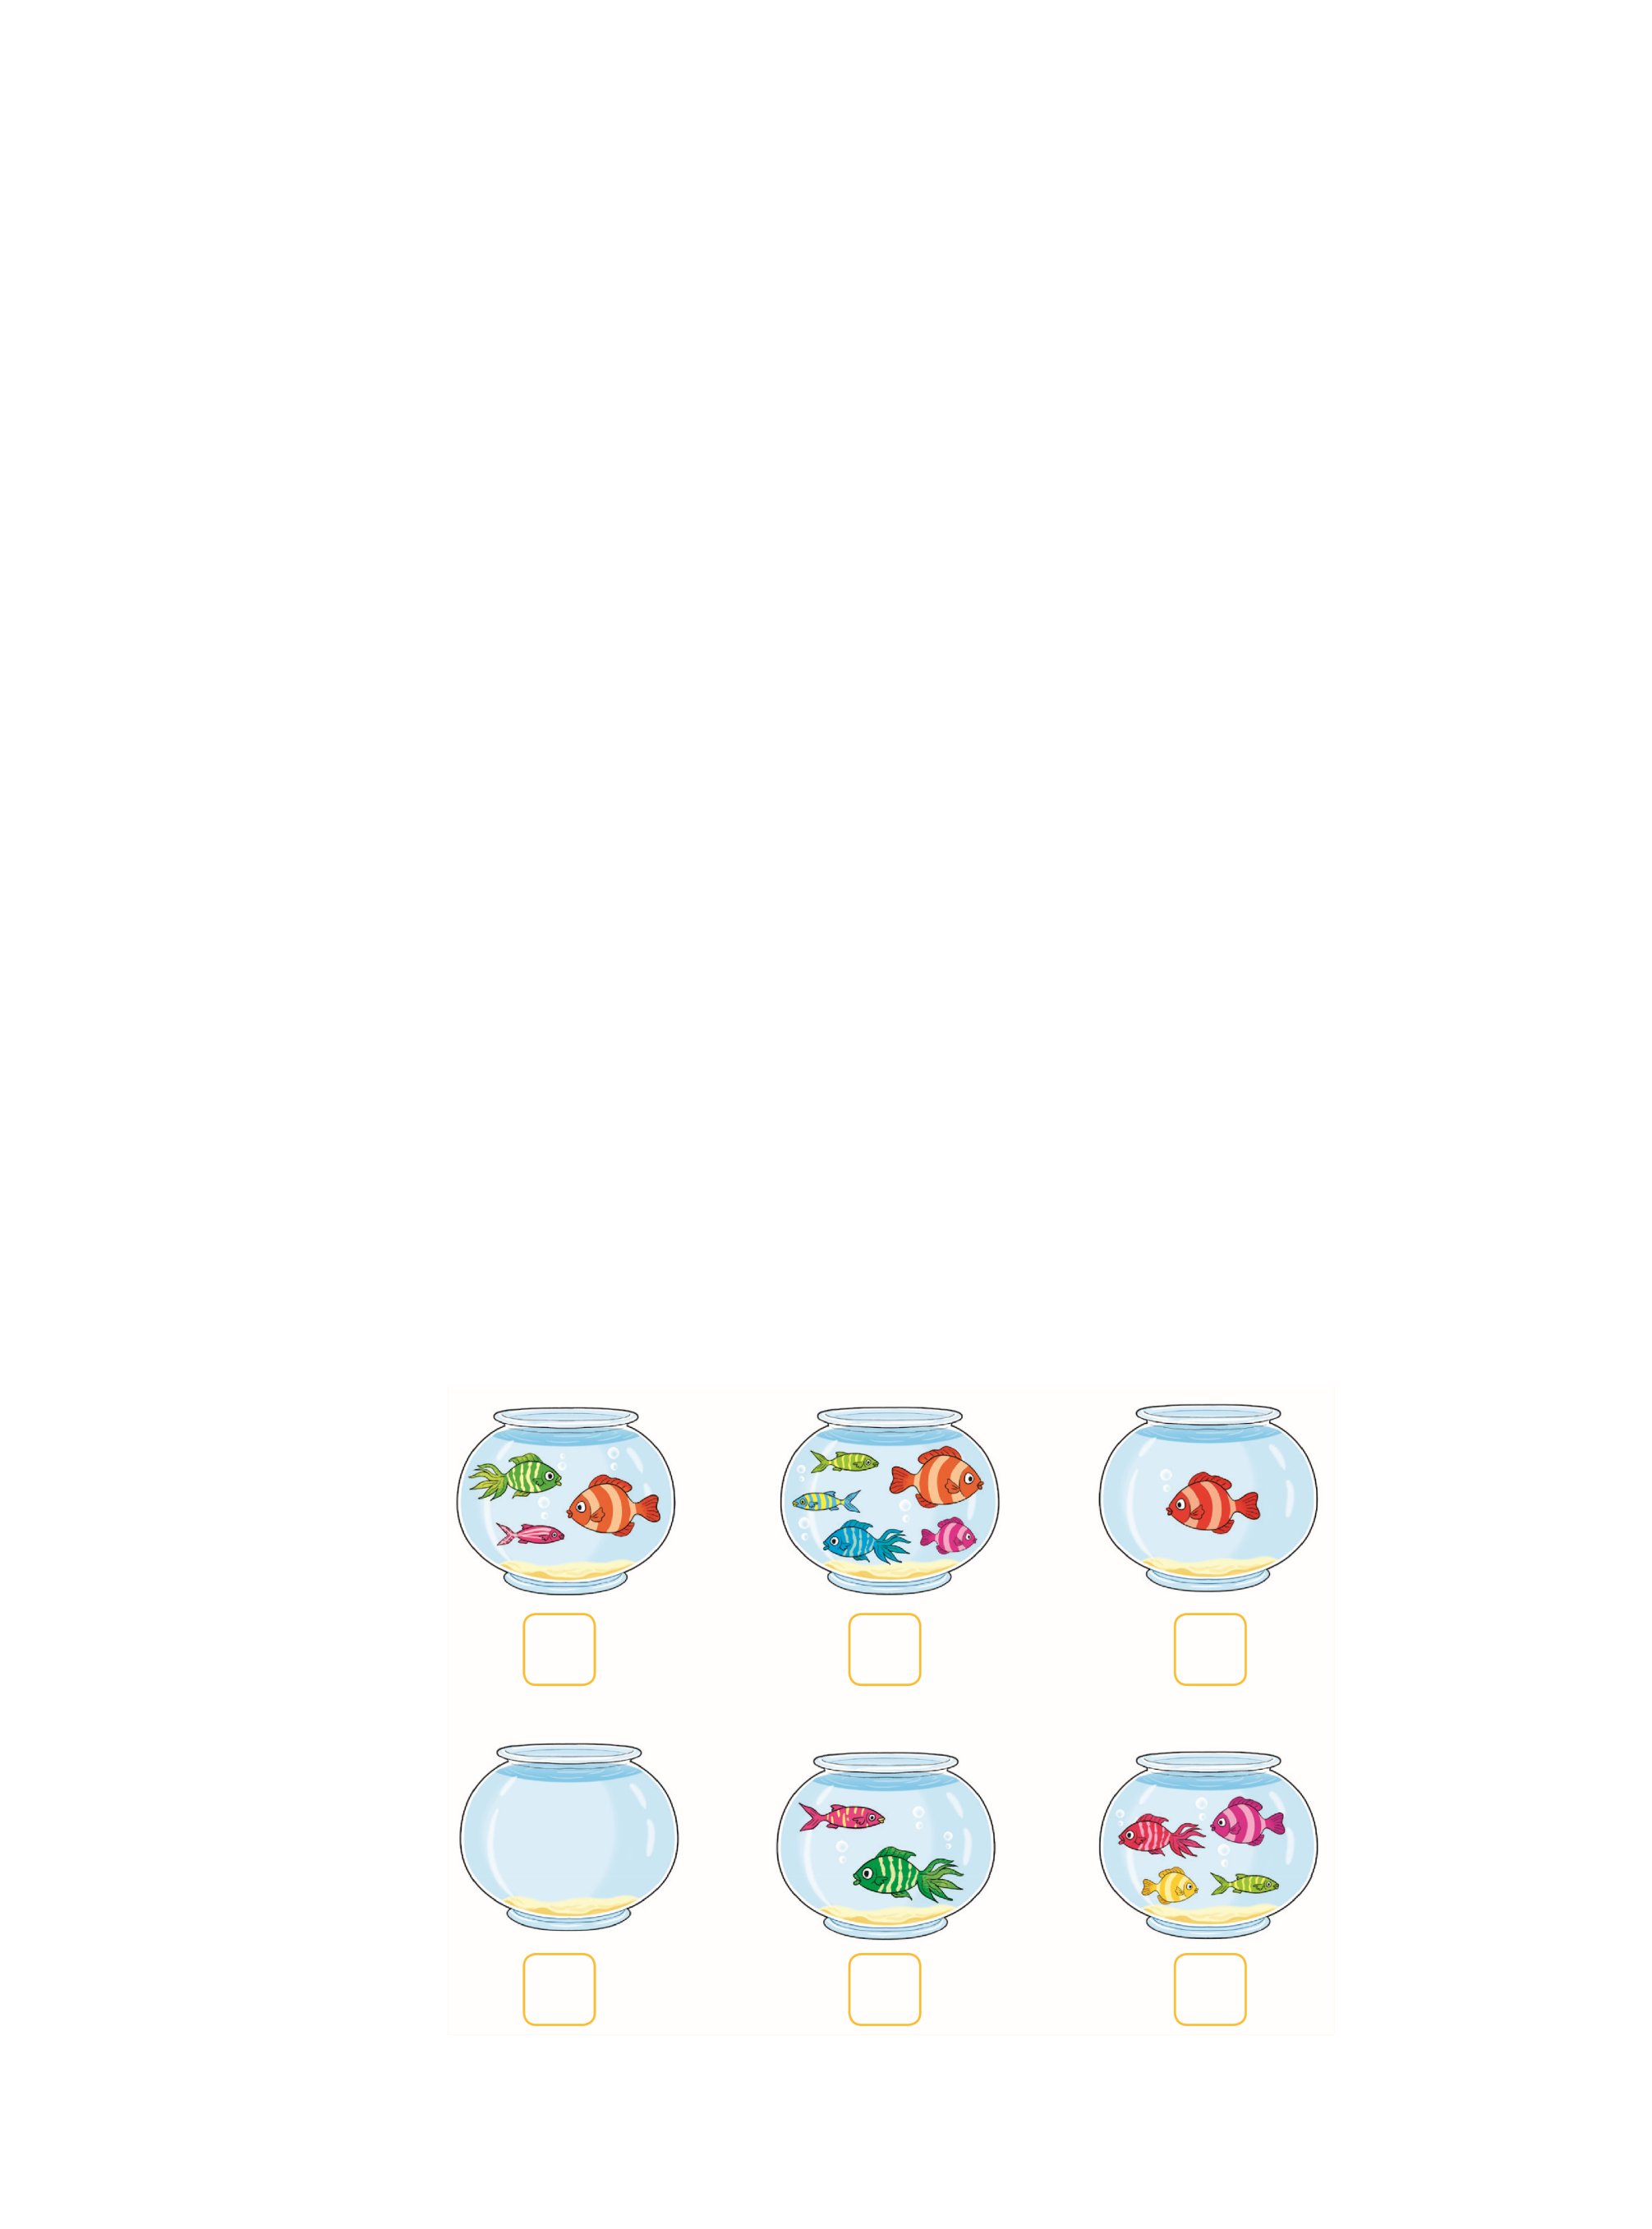
2. Trong mỗi bể có bao nhiêu con cá?
?
?
?
?
?
?

Slide 5



Đố các bạn có bao nhiêu con cá trong bể?
3
?

Slide 6

Đố các bạn có bao nhiêu con cá trong bể?
?
5

Slide 7

Đố các bạn có bao nhiêu con cá trong bể?
?
1

Slide 8

Đố các bạn có bao nhiêu con cá trong bể?
0
?

Slide 9

Đố các bạn có bao nhiêu con cá trong bể?
2
?

Slide 10

Đố các bạn có bao nhiêu con cá trong bể?
4
?

Slide 11
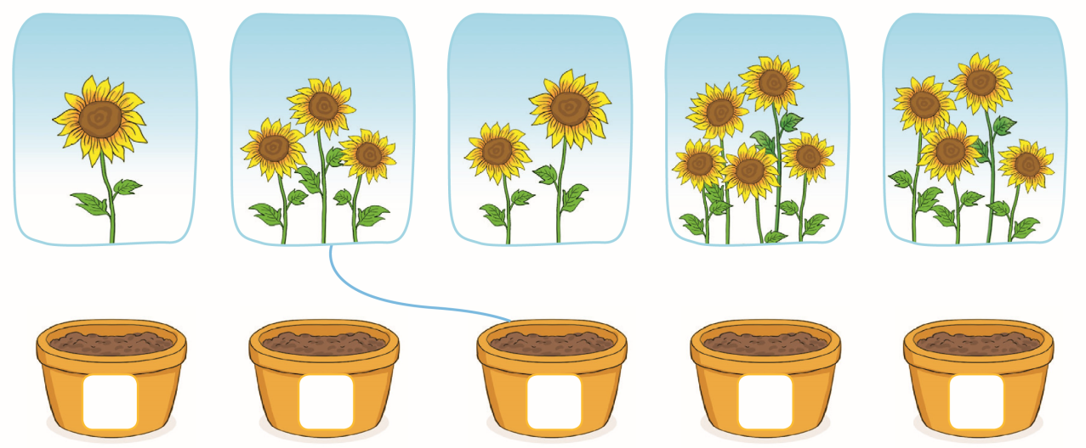
3. Tìm chậu hoa thích hợp.
1
2
3
4
5

Slide 12












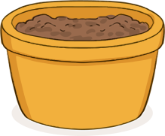
1
2
3
4
5
Notes:
Bấm vào từng chậu cây để ra đáp án đúng

Slide 13
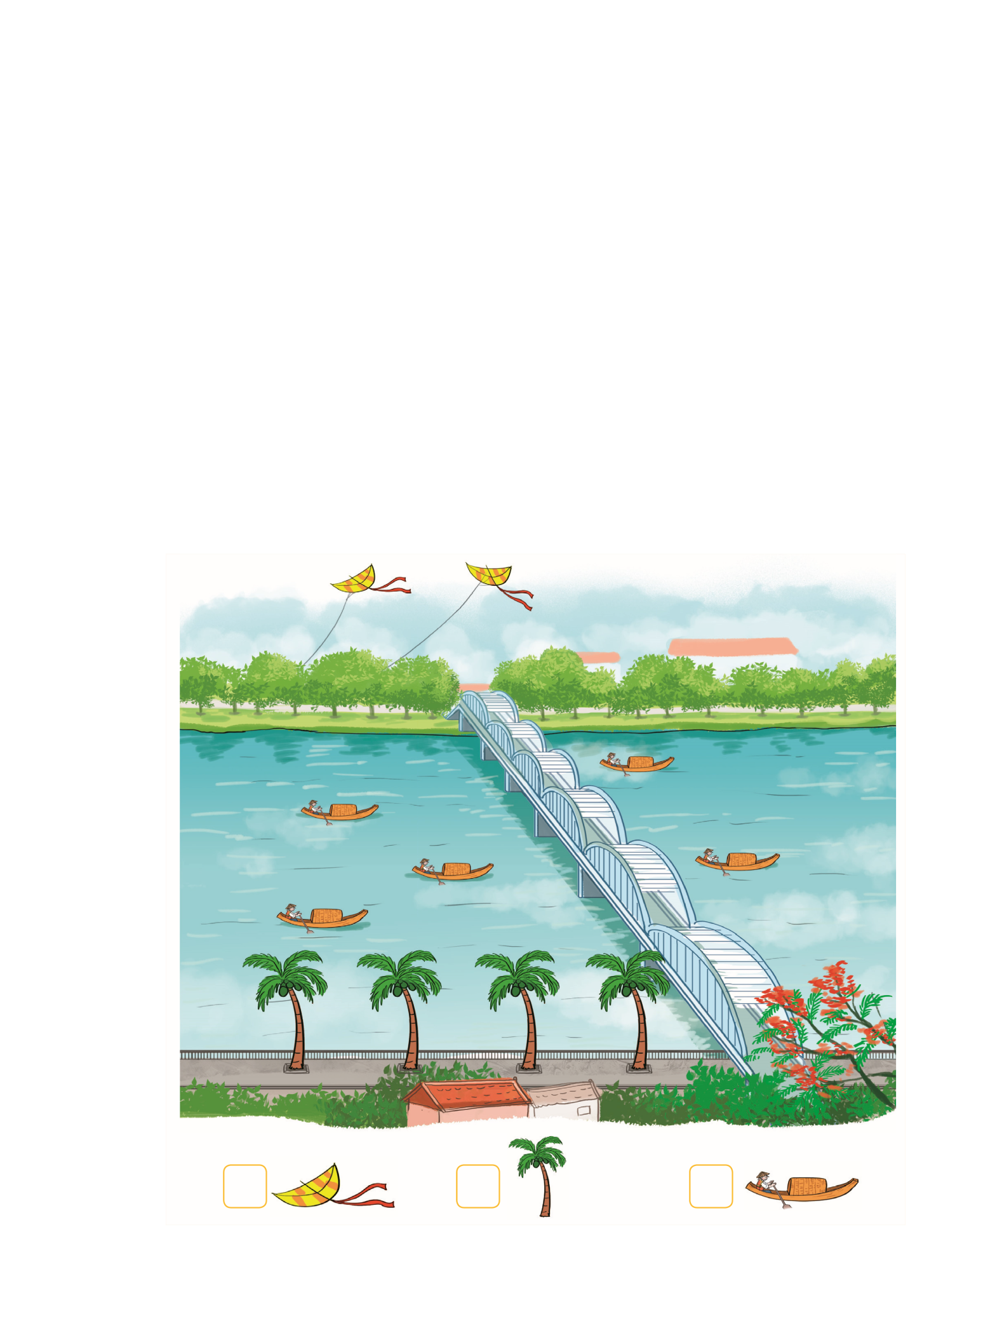
4. Số ?
?
?
?

Slide 14
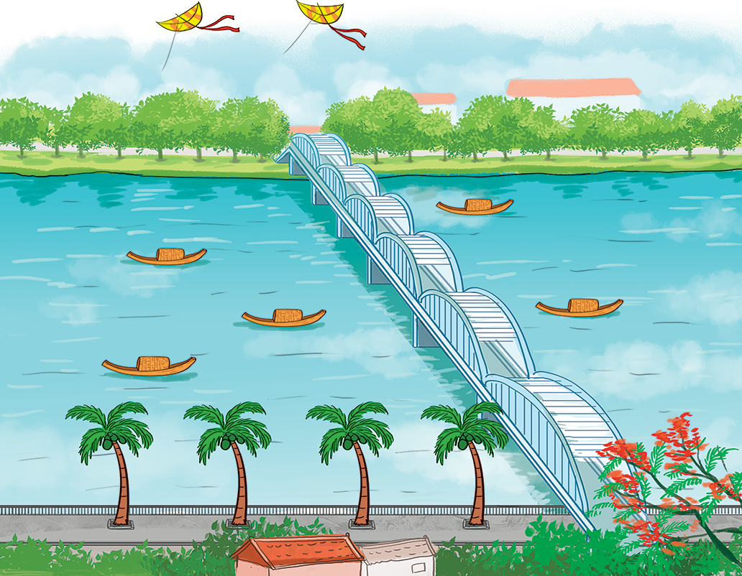




Đố các bạn biết có bao nhiêu chiếc diều, bao nhiêu cây dừa và bao nhiêu con thuyền trong hình?
?
?
?
2
4
5

Slide 15




